Slide 1

ANÁLISIS DE USER INTERFACE Y USER EXPERIENCE DE SPOTIFY
EQUIPO
Juan Enrique Espinoza de los Santos
Juan Angel Reyes Lira
Juan Daniel Cano Pasillas
Juan Gerardo Adame Torres
Raúl Alejandro Lira Mesta

Slide 2
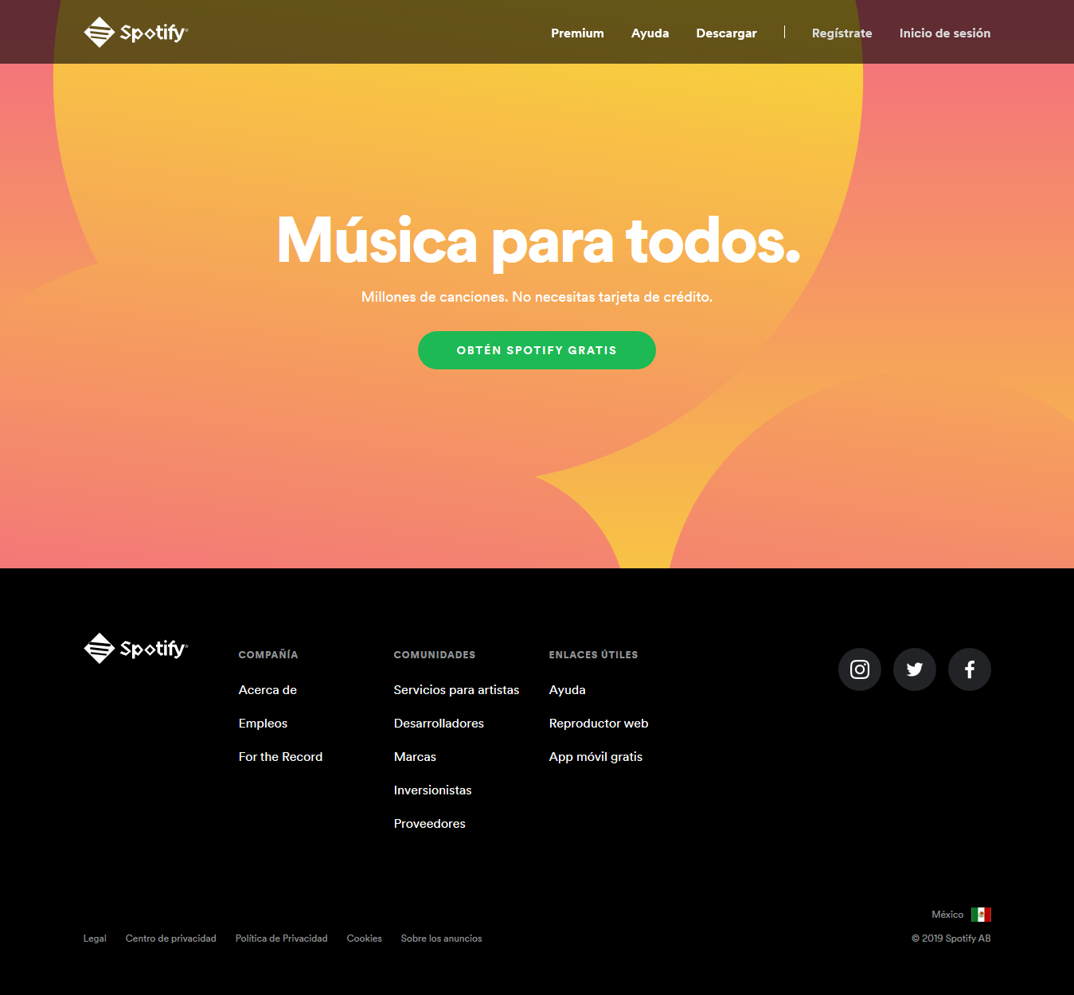
Página principal
UX
Tiene una gamma de colores llamativos y un acceso fácil para crear una cuenta nueva o iniciar una cuenta existente, además de una interfaz limpia.
UI
Tiene una barra de navegación con las opciones mas imprescindibles, un botón, pie de página con opciones más información sobre la compañía

Slide 3
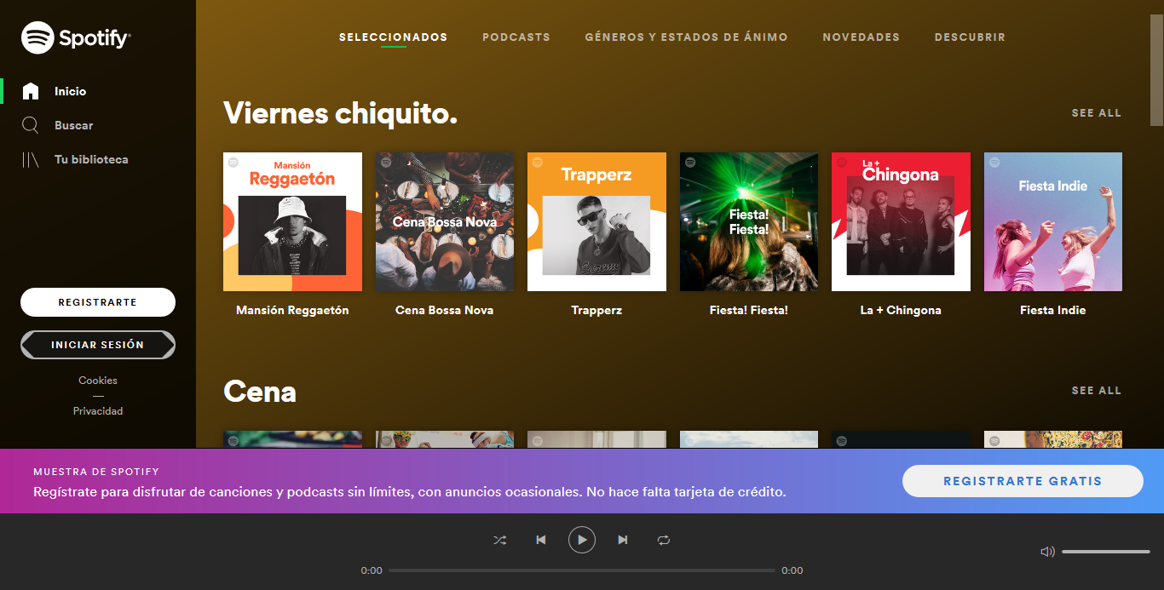
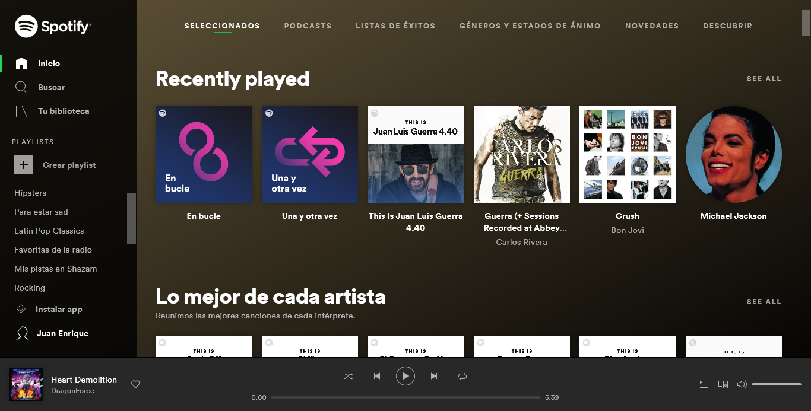
Interfaz
UX
Cuenta con un inicio fácil de comprender. Los apartados de la parte superior brindan accesos claros y la interfaz muestra recomendaciones acordes.
UI
Se muestran de forma directa funciones como el inicio de sesión y registro de nueva cuenta y muestra que el registro es gratuito.
UX
Brinda fácil acceso a las listas de reproducción personalizadas del usuario y recomendaciones.
UI
La interfaz muestra listas creadas en base a los gustos del usuario, listas creadas o guardadas por el mismo, su biblioteca personal y un buscador.

Slide 4
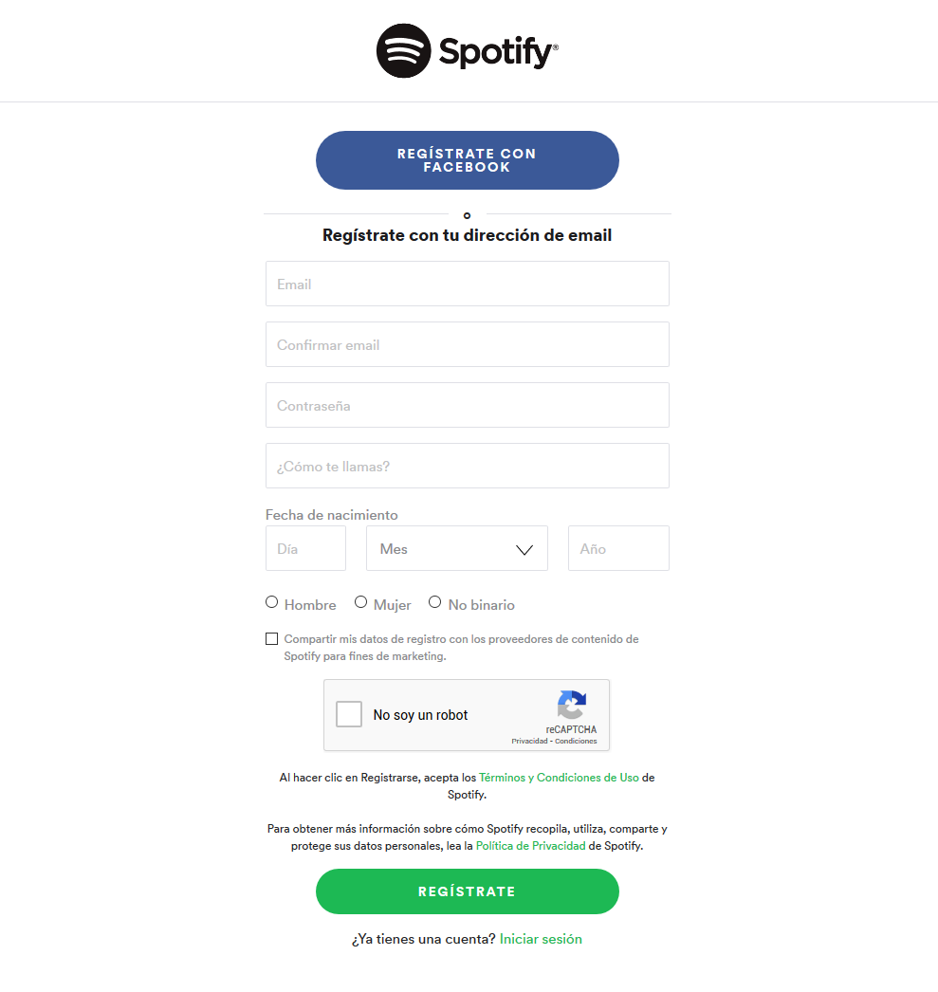
Crear cuenta
UX
La creación de una nueva cuenta es sencilla pero muy completa además de contar con la opcion de registrarse a travez de una cuenta de Facebook.
UI
Principalmente cuenta un botón para ligar una nueva cuenta spotify con una cuenta de Facebook ya existente, el registro requiere datos básicos como e-mail, contraseña, sexo, etc, además de la confirmación de “no soy un robot”

Slide 5
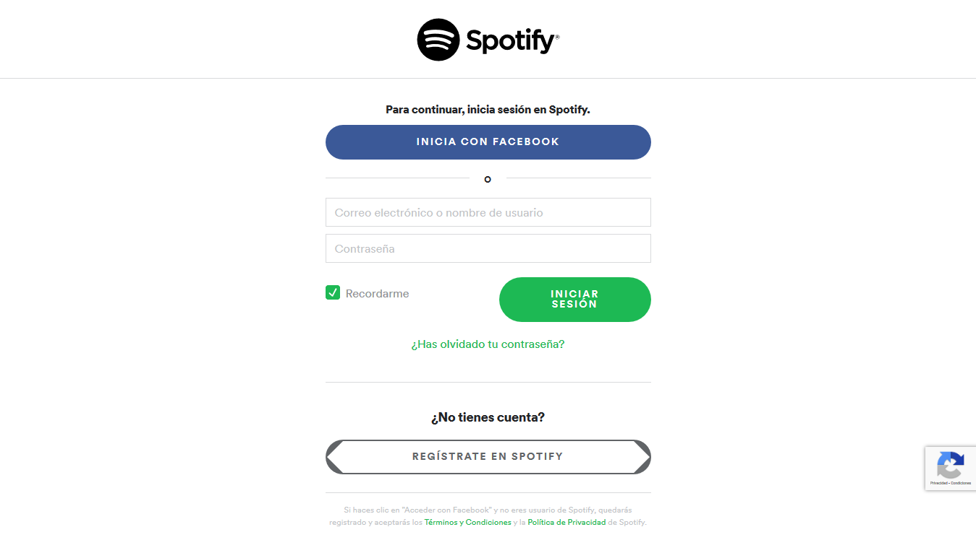
Inicio de sesión
UX
Sencillo inicio de sesión con alternativa a iniciar sesión con una cuenta Facebook.
UI
Con un solo botón se inicia sesión desde Facebook o solo introduciendo usuario y contraseña para iniciar, también un botón en caso de no contar con una cuenta existente.

Slide 6
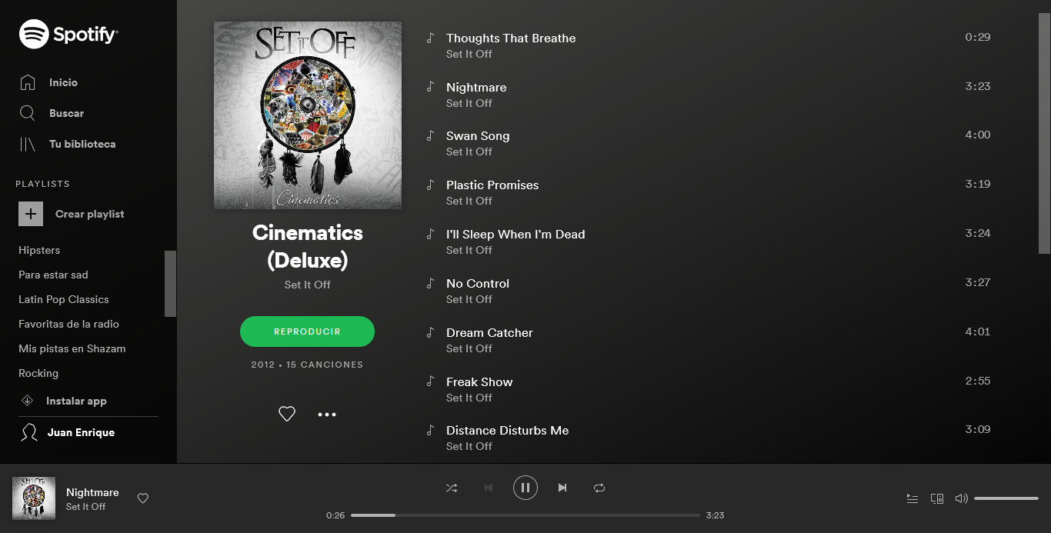
Reproductor de música
UX
Funcinamiento muy intuitivo para seleccionar y reproducir cualquier canción, y el reproductor esta visible en todo momento.
UI
El seleccionar un álbum o lista de reproducción se muestra el repertorio de esta y el reproductor cuenta con sencillas configuraciones(pausa, play, aleatorio, etc.)

Slide 7
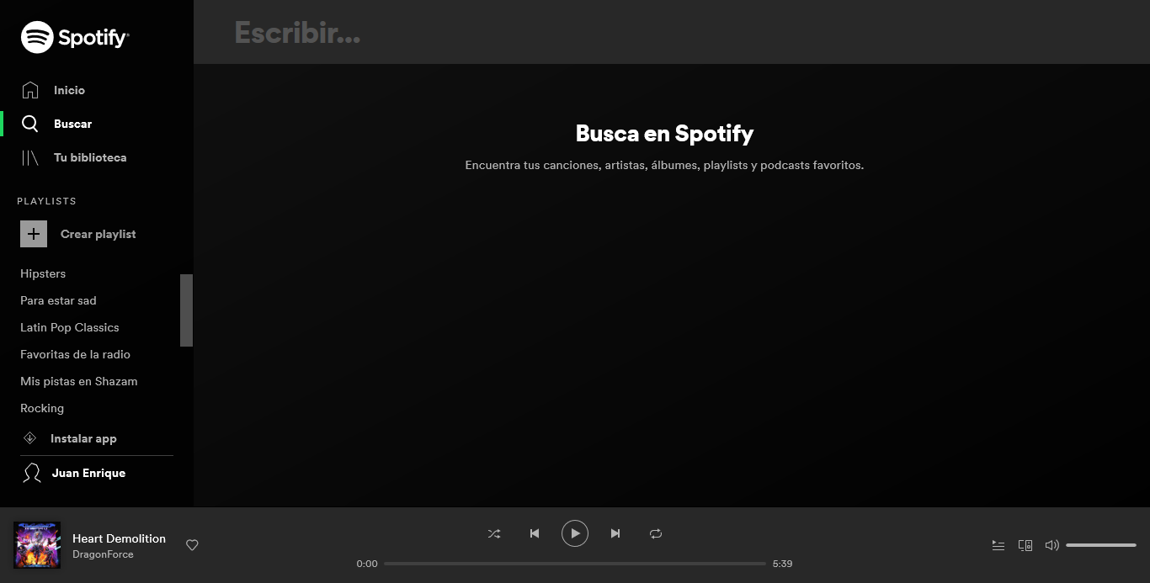
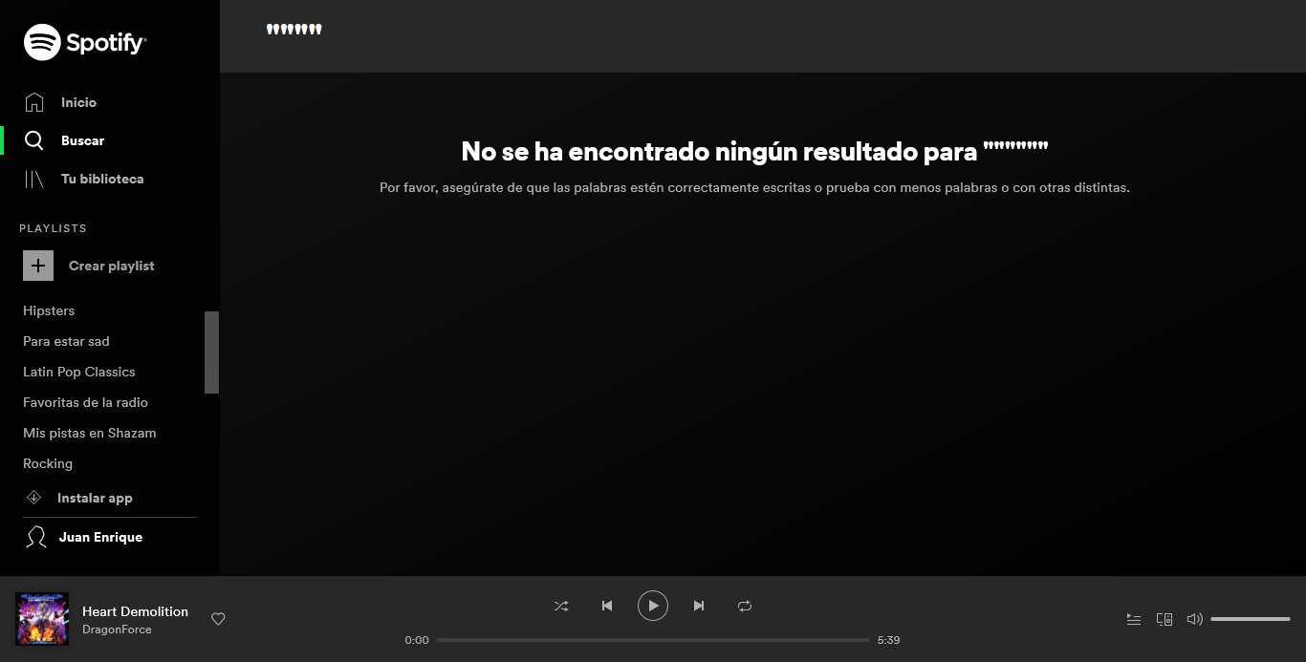
Buscador
UX
Un buscador muy básico y nada complicado para solo empezar a buscar canciones o artistas
UI
Un sencillo input que inmediatamente comienza a buscar todos los resultados coincidentes
UX
Respuesta en caso de no encontrar nada parecido a la búsqueda solicitada
UI
Respuesta por default en caso de que se de la excepción de ningún resultado encontrado

